Slide 1
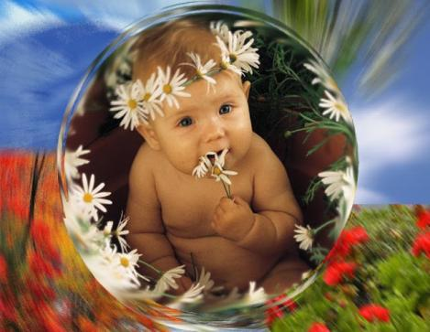
Презентация по здоровьесбережению
подготовила воспитатель МАДОУ ЦРР д/с № 40
Козлова О.В.

Slide 2
Цели и задачи:
Цель: сохранять и укреплять здоровье детей посредством внедрения здоровьесберегающих технологий.
Задачи: стимулировать двигательную активность детей, применяя деффиренцированный и индивидуальный подход; -повысить интерес к физкультурным занятиям, используя нетрадиционное оборудование; -научить детей следить и заботиться о своём здоровье.

Slide 3
Здоровьесберегающий педагогический процесс- процесс, направленный на обеспечение физического, психического и социального благополучия ребёнка.

Slide 4
Технологии используемые в МОУ
Технология сохранения и стимулирования здоровья:
водные процедуры;
утренняя гимнастика;
рациональное питание;
физкультурное занятие;
закаливание;
гимнастика после сна;
подвижные игры;
пальчиковая гимнастика;
динамические паузы

Slide 5
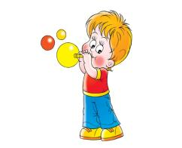
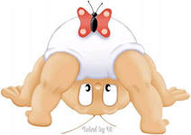
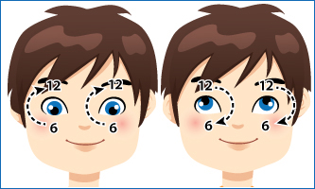
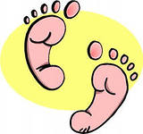
Технология обучения здоровому образу жизни
массаж;
дыхательные упражнения:
гимнастика для глаз

Slide 6
Физкультурное занятие

Slide 7
Физкульт – ура!

Slide 8
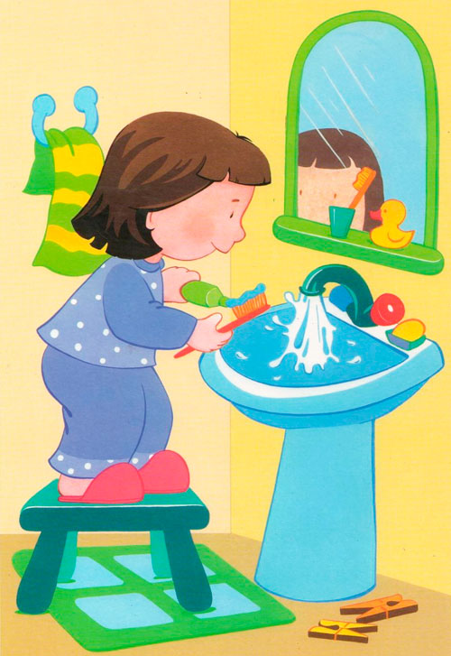
Личная гигиена

Slide 9
Утренняя гимнастика
Это физические упражнения, которые надо выполнять после сна. Во время сна ребёнок отдыхает, после пробуждения все органы потихонечку просыпаются. Выполнение физических упражнений помогает привести их в активное состояние, что обеспечивает ребёнку высокую работоспособность, даёт ему ощутимый прилив бодрости.

Slide 10
Закаливание Утренняя гимнатика на свежем воздухе, воздушные и солнечные ванны – укрепляют детский организм.

Slide 11
Гимнастика после сна
Это физические упражнения, которые надо выполнять после сна. Во время сна ребёнок отдыхает, после пробуждения все органы потихонечку просыпаются. Выполнение физических упражнений помогает привести их в активное состояние, что обеспечивает ребёнку высокую работоспособность, даёт ему ощутимый прилив бодрости.

Slide 12
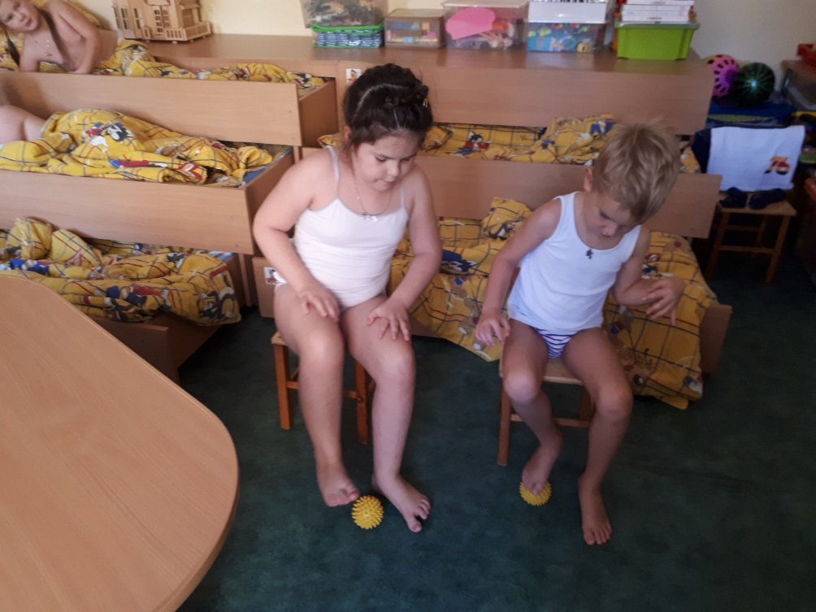
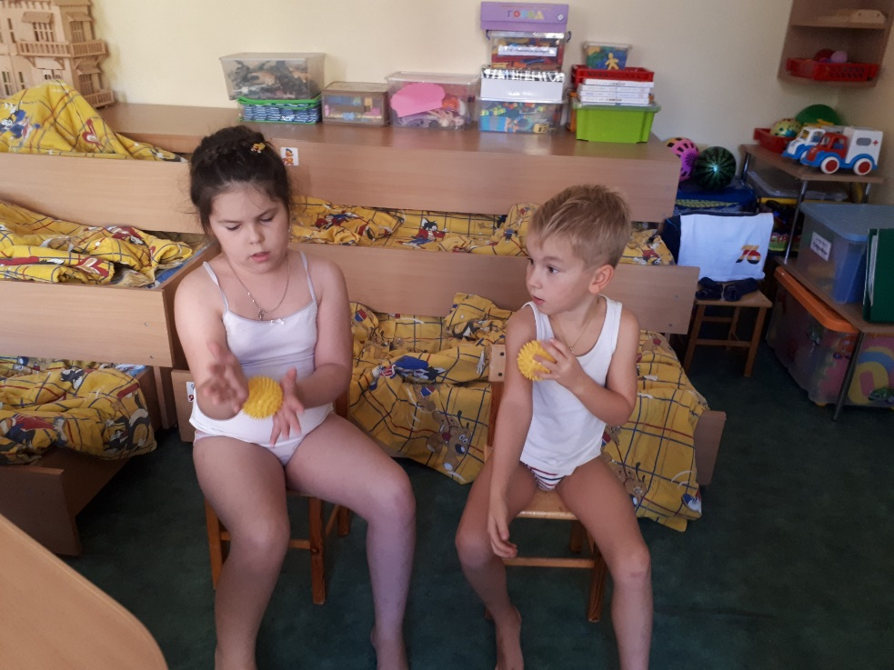
Массаж
Массаж стоп эффективная, универсальная, доступная и безопасная система лечения путём воздействия на активные точки и рефлекторные зоны, расположены на стопах
ног и рук.

Slide 13
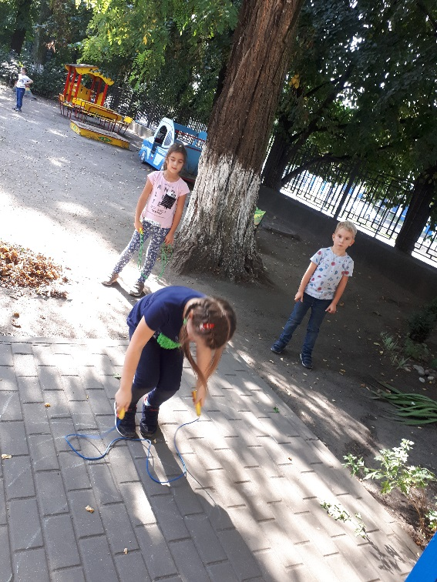
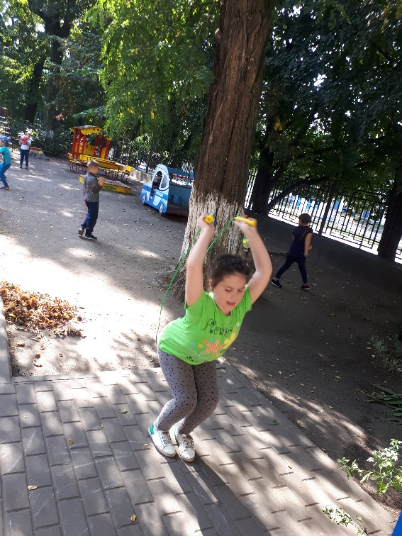
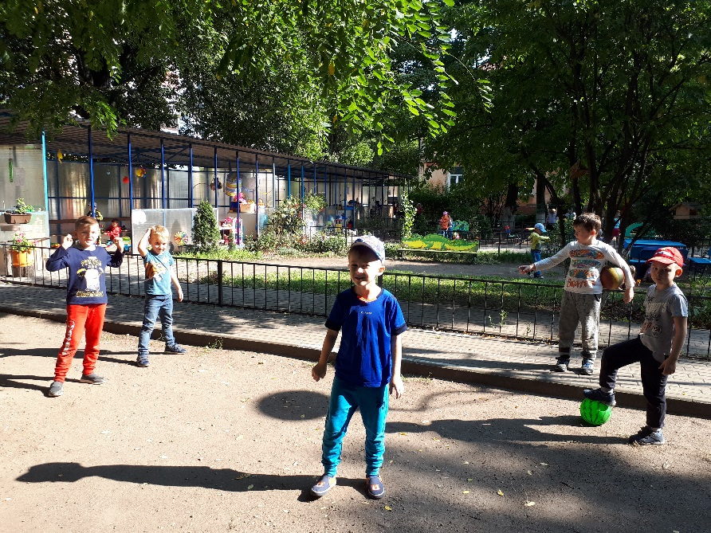
Подвижные игры
В подвижные игры включаются основные движения: ходьба, бег, метание, лазание, прыжки , равновесие, а также специальные движения
на укрепление и развитие отдельных групп мышц, улучшают обмен веществ, функциональную деятельность всех органов и систем (способствуют более активному дыханию, усилению кровообращения).

Slide 15
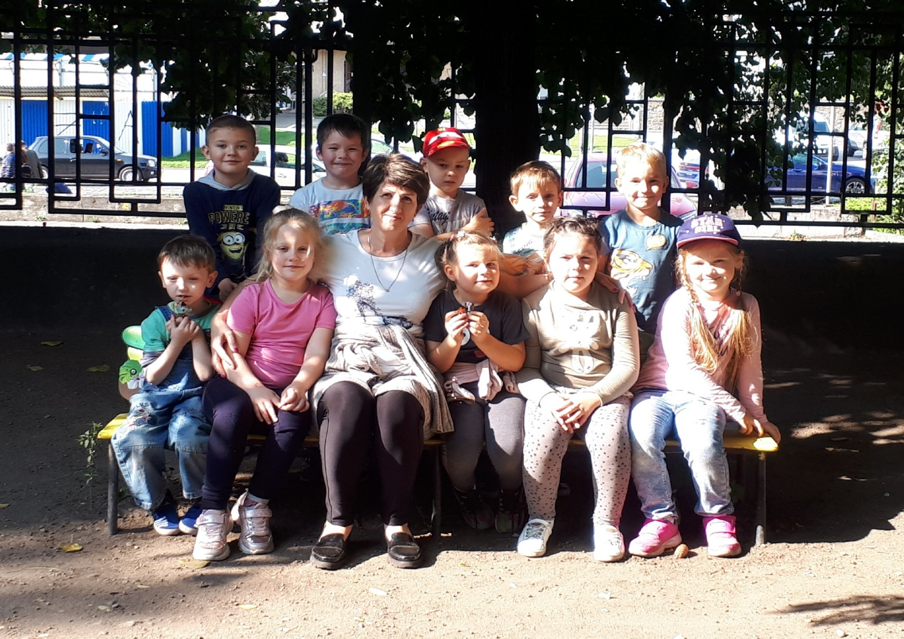
Спасибо за внимание!

